Slide 1
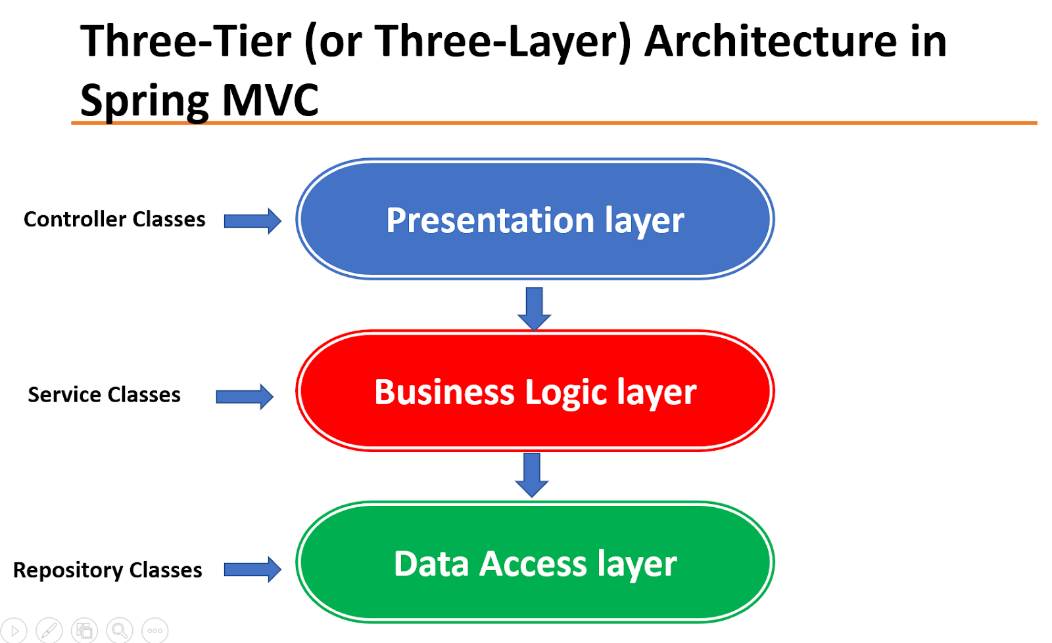
Drielagen model

Slide 2

Software: toepassingenlaag

Slide 3
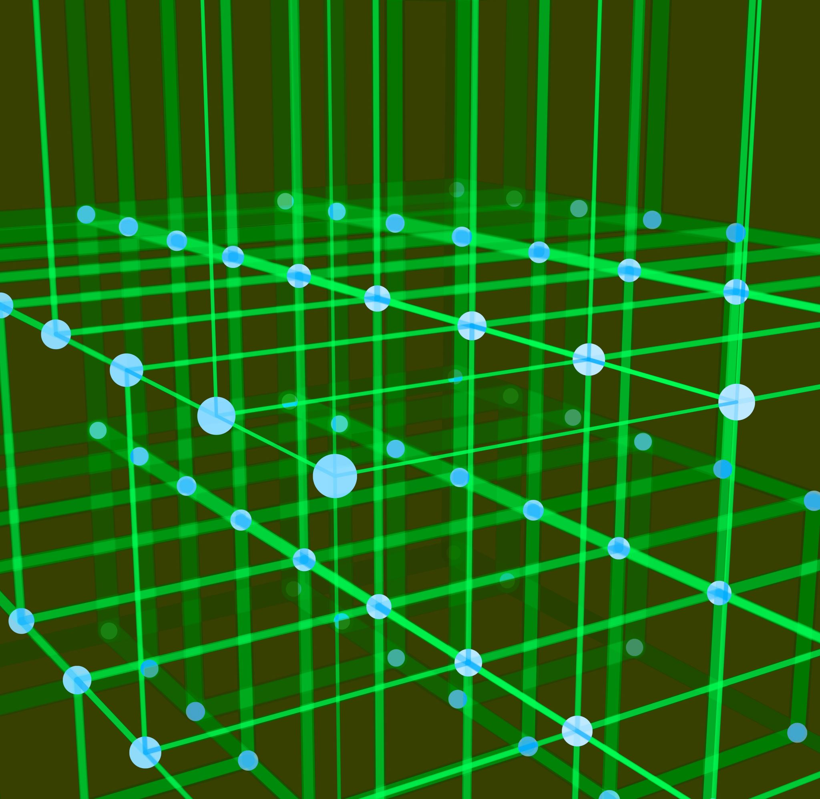
Software: logischelaag

Slide 4
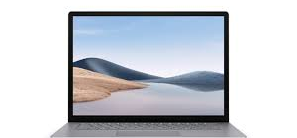
Software: fysiekelaag

